Slide 1












UỶ BAN NHÂN DÂN PHƯỜNG LONG BIÊN
TRƯỜNG TIỂU HỌC LONG BIÊN
NHIỆT LIỆT CHÀO MỪNG
QUÝ THẦY CÔ VỀ DỰ GIỜ
Môn TOÁN
LỚP 4A7
Giáo viên: Đào Thị Đảm

Slide 2






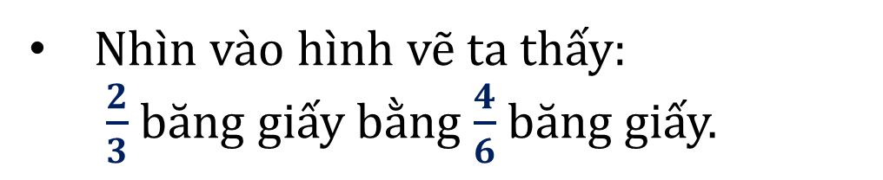

a) Có 2 băng giấy như nhau:
Việt chia băng giấy thành 3 phần bằng nhau, rồi tô màu 2 phần,
tức là tô màu $\frac{2}{3}$ băng giấy.
$$\frac{2}{3}$$
Mai chia băng giấy thành 6 phần bằng nhau, rồi tô màu 4 phần,
tức là tô màu $\frac{4}{6}$ băng giấy.
Nhìn vào hình vẽ ta thấy:
$\frac{2}{3}$ băng giấy bằng $\frac{4}{6}$ băng giấy.
$$\frac{4}{6}$$

Slide 3



X 2
$$\frac{2}{3}$$
$$\frac{4}{6}$$
=
X 2

Slide 4



: 2
$$\frac{4}{6}$$
$$\frac{2}{3}$$
=
: 2

Slide 5
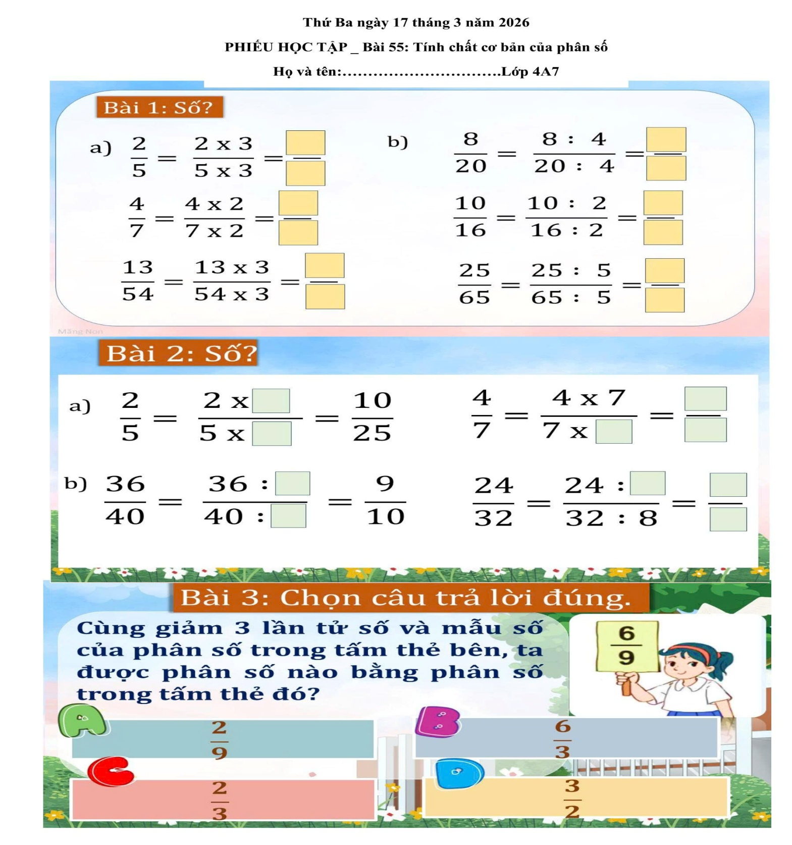

Slide 6
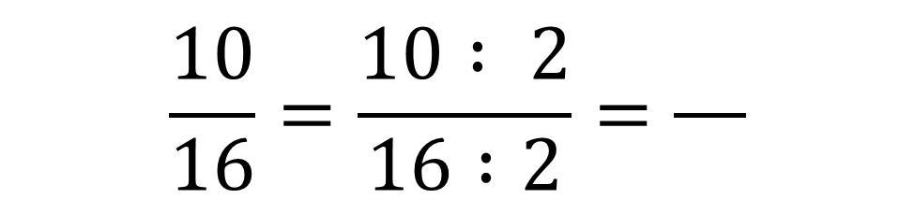
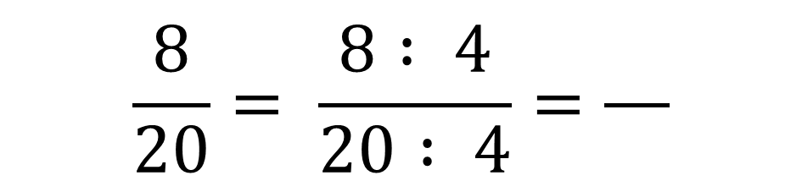
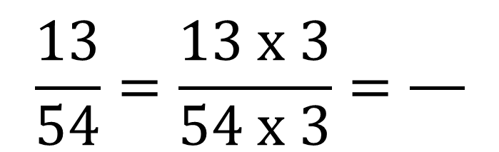
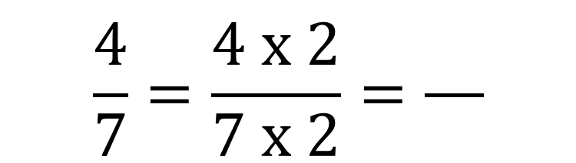

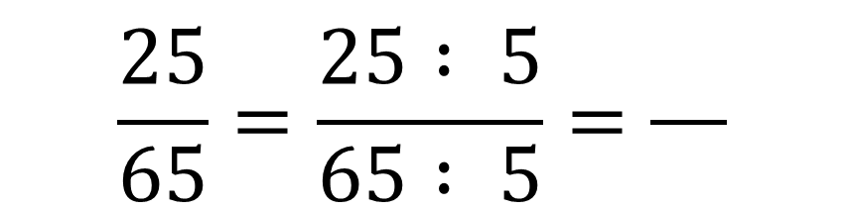
Bài 1: Số?
$$\frac{8}{20}= \frac{8 : 4}{20 : 4}=\frac{}{}$$
$$\frac{2}{5}= \frac{2 x 3}{5 x 3}=\frac{}{}$$
?
a)
?
b)
?
?
$$\frac{10}{16}=\frac{10 : 2}{16 :2}=\frac{}{}$$
$$\frac{4}{7}=\frac{4 x 2}{7 x 2}=\frac{}{}$$
?
?
?
?
?
$$\frac{13}{54}=\frac{13 x 3}{54 x 3}=\frac{}{}$$
$$\frac{25}{65}=\frac{25 : 5}{65 : 5}=\frac{}{}$$
?
?
?

Slide 7
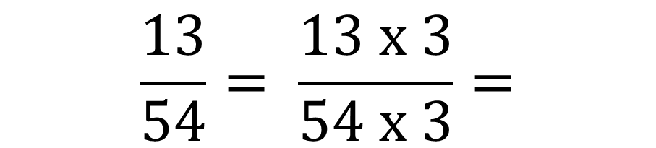



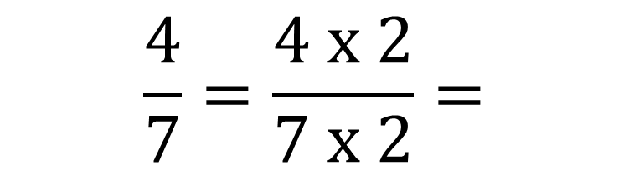






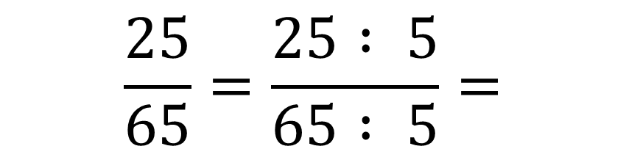
Bài 1: Số?
$$\frac{8}{20}= \frac{8 : 4}{20 : 4}=$$
$$\frac{2}{5}= \frac{2 x 3}{5 x 3}=$$
b)
$$\frac{ 2 }{5}$$
a)
$$\frac{6}{15}$$
$$\frac{ 5 }{ 8 }$$
$$\frac{4}{7}=\frac{4 x 2}{7 x 2}=$$
$$\frac{10}{16}=\frac{10 : 2}{16 :2}=$$
$$\frac{8}{14}$$
$$\frac{5}{13}$$
$$\frac{13}{54}= \frac{13 x 3}{54 x 3}=$$
$$\frac{25}{65}=\frac{25 : 5}{65 : 5}=$$
$$\frac{39}{162}$$

Slide 8

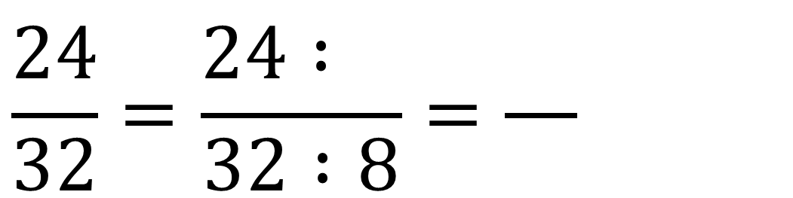
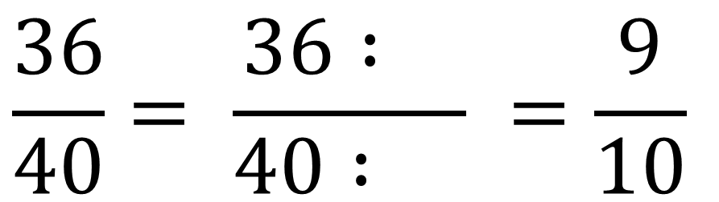
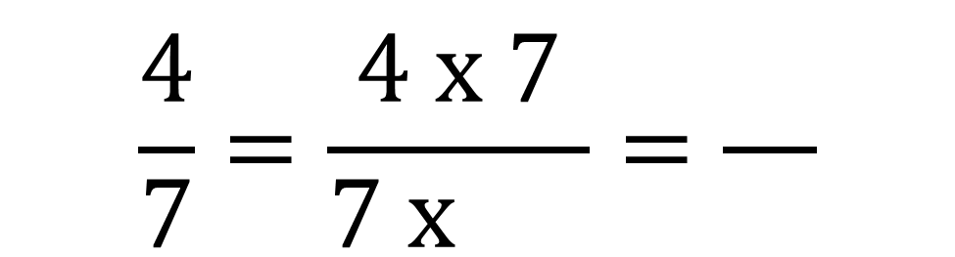
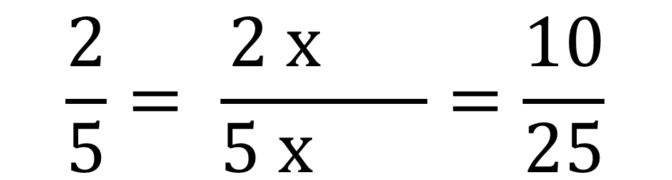
Bài 2: Số?
$$\frac{4}{7}=\frac{4 x 7}{7 x }=\frac{}{}$$
$$\frac{2}{5}= \frac{2 x }{5 x }=\frac{10}{25}$$
28
a)
5
5
7
49
b)
$$\frac{36}{40}= \frac{36 : }{40 : } =\frac{9}{10}$$
$$\frac{24}{32}=\frac{24 : }{32 :8}=\frac{}{}$$
4
8
3
4
4

Slide 9
Bài 2: Số?
$$\frac{4}{7}=\frac{4 x 7}{7 x }=\frac{}{}$$
$$\frac{2}{5}= \frac{2 x }{5 x }=\frac{10}{25}$$
28
a)
5
5
7
49
8
b)
$$\frac{36}{40}= \frac{36 : }{40 : } =\frac{9}{10}$$
$$\frac{24}{32}=\frac{24 : }{32 :8}=\frac{}{}$$
4
3
4
4

Slide 10




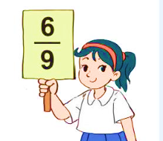

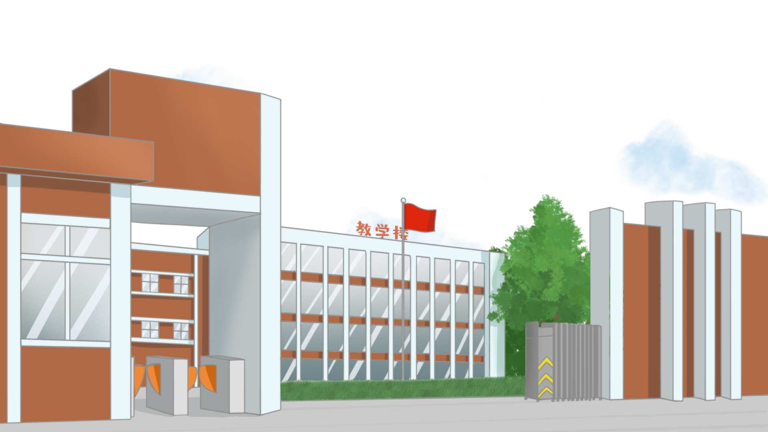









Bài 3: Chọn câu trả lời đúng.
Cùng giảm 3 lần tử số và mẫu số của phân số trong tấm thẻ bên, ta được phân số nào bằng phân số trong tấm thẻ đó?
$$\frac{2}{9}$$
$$\frac{6}{3}$$
$$\frac{2}{3}$$
$$\frac{3}{2}$$

Slide 11

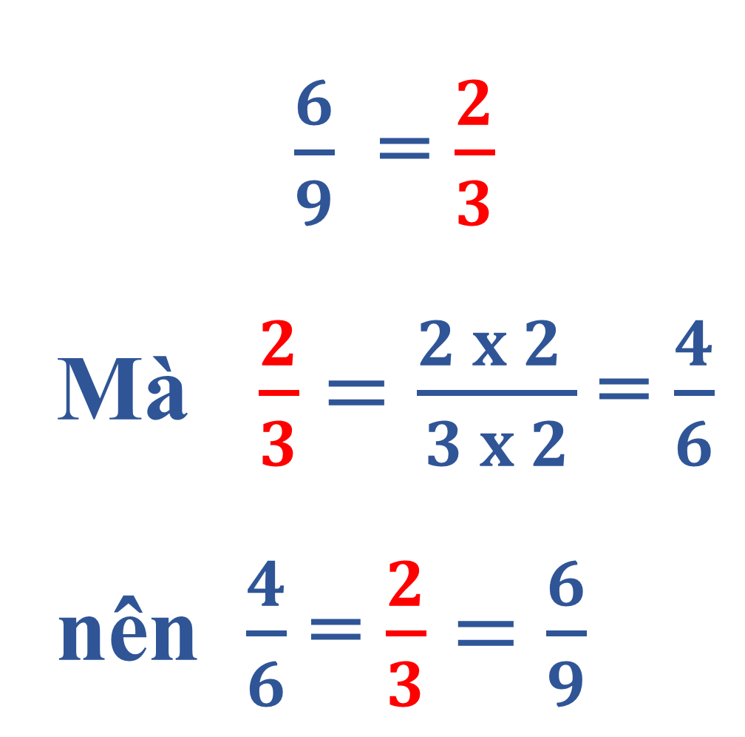

$\frac{6}{9}$ = $\frac{2}{3}$
Mà $\frac{2}{3}$ $=\frac{2 x 2 }{3 x 2}$= $\frac{4}{6}$
nên $\frac{4}{6}$ = $\frac{2}{3}=\frac{6}{9}$
$$\frac{4}{6}$$
$$\frac{6}{9}$$
=
?

Slide 12
CHÚC CÁC THẦY CÔ SỨC KHỎE - HẠNH PHÚC
TRÂN TRỌNG CẢM ƠN CÁC THẦY CÔ!

